Slide 1

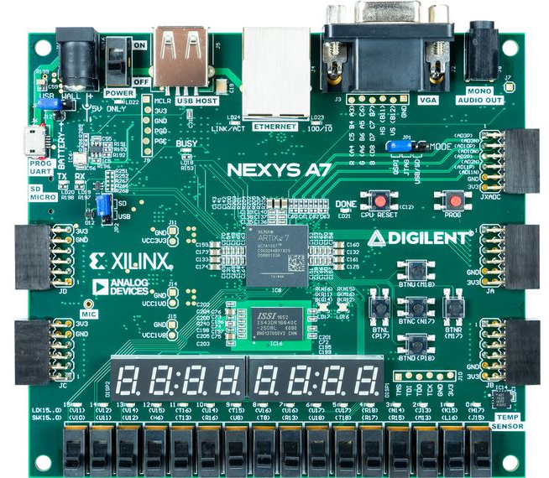


MAXIME DABROWSKI
Module assuré par Christophe JEGO
PR209 – Projet expérimental de conception de circuit numérique (S8)
02/04/2021
Conception et implémentation d’un lecteur MP3 sur FPGA NEXYS A7
1

Slide 2
Sommaire
Cahier des charges et vue d’ensemble
Contrôle audio
Augmentation et diminution de la vitesse de lecture
Conclusion
2

Slide 3

1) Cahier des charges et vue d’ensemble
3

Slide 4
Cahier des charges
MP3 sur un FPGA NEXYS A7
  Concevoir
  Tester
  Implémenter
3 blocs
  Interface utilisateur
  Contrôle, modulation de type PWM
  Liaison UART
4

Slide 5
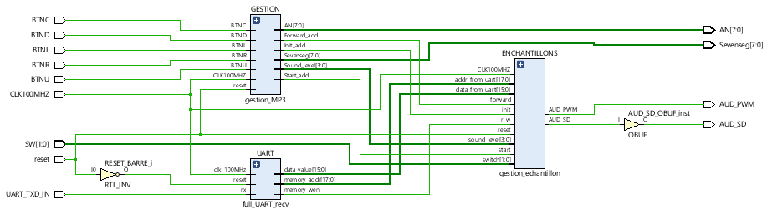
Vue d’ensemble
5

Slide 6
2) Contrôle de l’audio
7

Slide 7
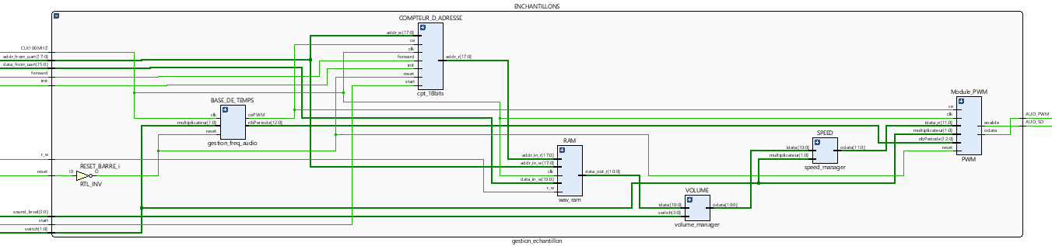
Schéma du contrôle audio
9

Slide 8
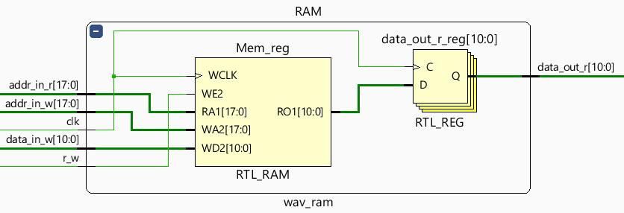
Stockage des données
RAM
18 bits d’adressages (262 144 emplacements)
Nombres signés sur 11 bits
Plage de valeur : [-1024; +1023]
Remplis par l’UART
88/135 blocs soit 65,19%
Double accès
8

Slide 9

Gestion d’un échantillon
Caractéristique d’un échantillon
  Fréquence d’échantillonnage : 44 100Hz
  Valeur signée : [-1024; +1023]
Gestion du son
  Son : [1; 9]
  9 -> maximum
  1 -> minimum
  Décalage de bit
9

Slide 10
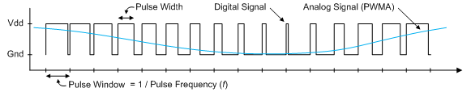
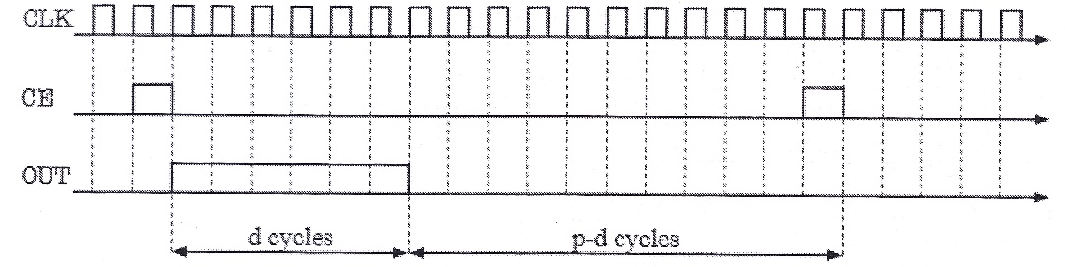
PWM
Nombre d’échantillons disponible : 2 266
SIGNED TO UNSIGNED
11 bits -> 12 bits (2 266 > 2 048)
10

Slide 11
3) Augmentation et diminution de la vitesse de lecture
11

Slide 12
Corrections à appliquer
Choix à partir des switchs de la carte (vitesse *2 ou /2)
Modifications :
  Fréquence du clock enable
  Vitesse de lecture dans la mémoire
  Nombre de pas pour la PWM
  Amplitude des échantillons (taille de données)
  Corrections à appliquer sur les échantillons
Blocs affectés :
  Synthèse de fréquence
  Valeur en fonction de la vitesse (new)
  PWM
12

Slide 13
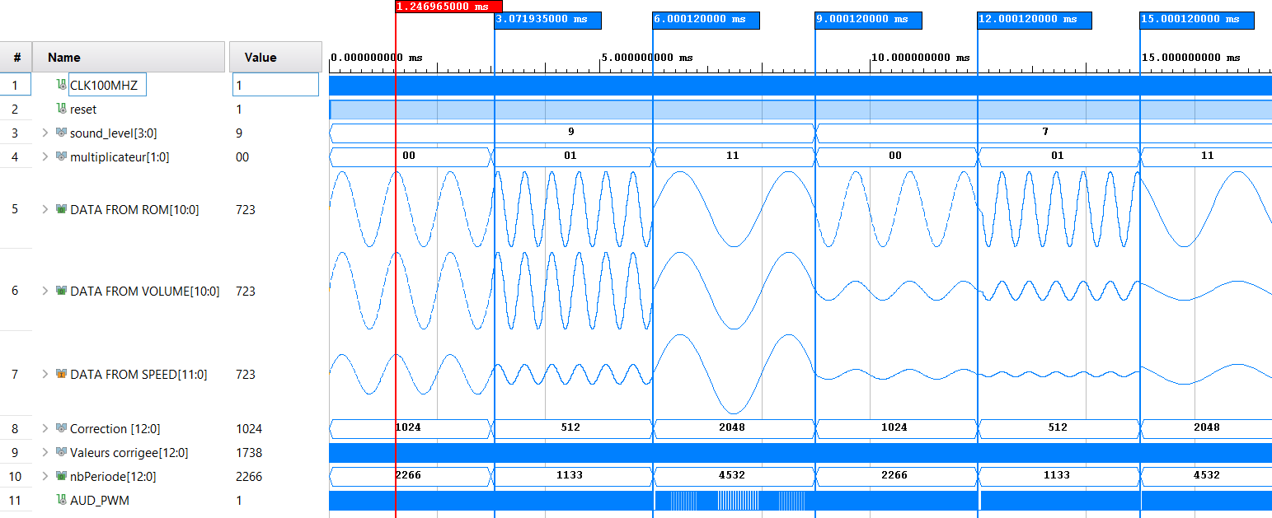
Simulation de la partie audio
13

Slide 14
4) Conclusion
14

Slide 15
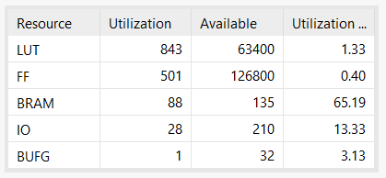
Conclusion
Lecteur opérationnel
Utilisation des ressources limitées (changement de carte)
Implémentation réussie
Pas de saturation audio
Division par 4 de la vitesse de lecture possible
12

